Slide 1
Improved bounds for planar k-sets
David Voihanski,
Evgeny Vedndrov

Slide 2
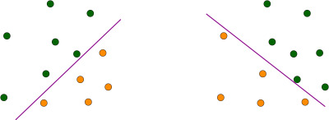
k-set
הגדרה:
K-SET של קבוצת נקודות סופית P במישור (דו-מימד) היא תת קבוצה של P בגודל K שניתן להפריד אותה משאר הנקודות בP ע"י ישר
לדוגמא, עבור קבוצה בגודל 12 וk=5
*חשוב לשים לב שכל צד הוא 5-set בפני עצמו

Slide 3
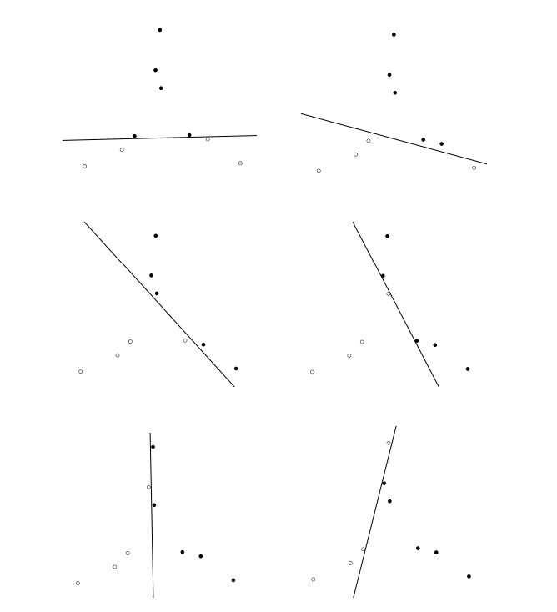
דוגמאות נוספות
עבור קבוצה בגודל 9 וk=5

Slide 4
הגדרה "רב מימדית"
אנחנו אומנם נעסוק רק בk-set במישור, אבל הבעיה הכללית מוגדרת בכל מימד:
עבור R^{d} – מרחב אוקלידי ממימד d וקבוצת נקודות סופית P בגודלn הk-set של P הוא תת קבוצה שלה בגודל k שניתן להפריד משאר n-k הנקודות ע"י "על-מישור" (hyperplane)
"על-מישור" - הוא מרחב ממימד d-1 בתוך מרחב ממימד d, לדוגמא – בישר החד מימדי העל-מישורים הם הנקודות, במישור הדו-מימדי העל מישורים הם הישרים, במרחב התלת מימדי העל מישורים הם המישורים וכו...

Slide 5
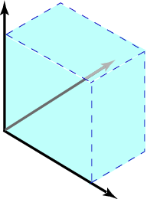
הגדרה נוספת
הגדרה נוספת של k-sets ,מורכבת יותר – אבל זו ההגדרה שמשתשמים בה במאמר:
בהינתן קבוצה בגודל n נקודות ב{d}^R k-set הוא תת קבוצה P’ של P בגודל K כך ש-HALF-SPACE⋂P’=P
HALF-SPACE או בעברית – חצי מרחב, הוא אחד משני החלקים שמתקבלים מחלוקת המרחב ל2 ע"י על-מישור, בפרט במישור (דו-מימד) חצי המרחב הוא חצי מישור (כאשר העל-מישור הוא ישר)
הגדרה זו איטואטיבית פחות אבל כמובן שעיקבית עם ההגדרה הקודמת, הפשוטה יותר

